Slide 1
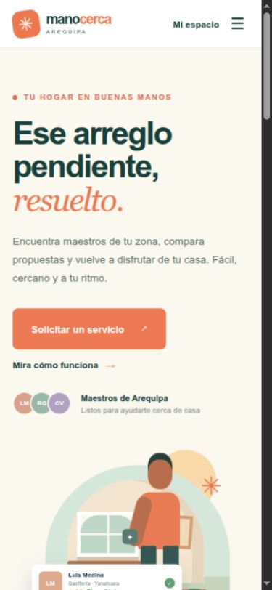
MANOCERCA
Avances del MVP
Frontend, backend y pantallas del entorno publicado
Capturas móviles de la versión en Vercel
Octubre de 2026
manocerca-mvp.vercel.app
Portada para clientes · producción

Slide 2
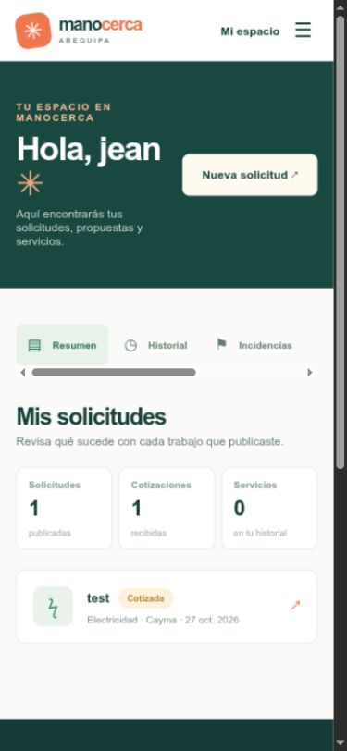
Qué funciona hoy
El sitio público está desplegado y conectado con Supabase.
Versión publicada
La aplicación Angular se sirve desde Vercel. El dominio respondió correctamente durante esta revisión.
Datos reales del piloto
La sesión abierta muestra 1 solicitud, 1 cotización y 0 servicios completados. La búsqueda muestra 1 maestro.
https://manocerca-mvp.vercel.app
Panel del cliente · producción
MANOCERCA · AVANCES EN PRODUCCIÓN
02

Slide 3

Entradas para dos roles
El frontend ofrece páginas distintas para atraer clientes y maestros.
Cliente
La portada permite iniciar una solicitud y explica la propuesta de valor del servicio.
Maestro
La página profesional invita a crear un perfil y explica cómo recibir trabajos de la zona.
CLIENTE
MAESTRO
MANOCERCA · AVANCES EN PRODUCCIÓN
03

Slide 4
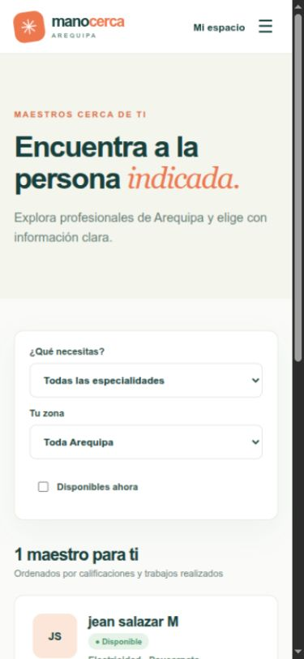
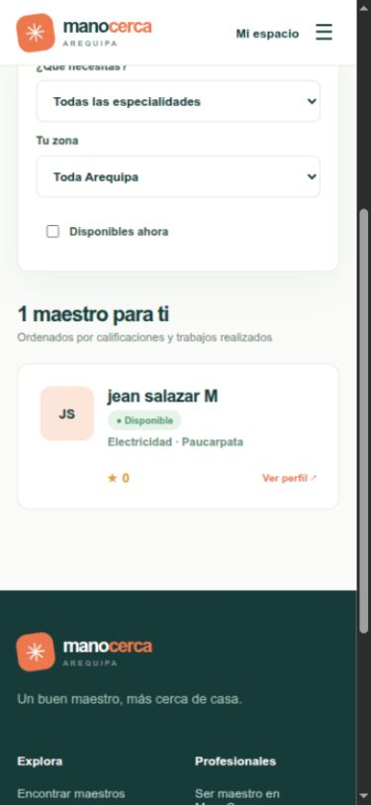
Búsqueda de profesionales
El catálogo consulta la base de datos y devuelve perfiles del piloto.
Filtros disponibles
Especialidad, distrito y disponibilidad permiten acotar la búsqueda desde el teléfono.
Resultado en producción
La consulta devolvió un profesional de Electricidad con su zona y acceso al perfil.
FILTROS
RESULTADOS
MANOCERCA · AVANCES EN PRODUCCIÓN
04

Slide 5
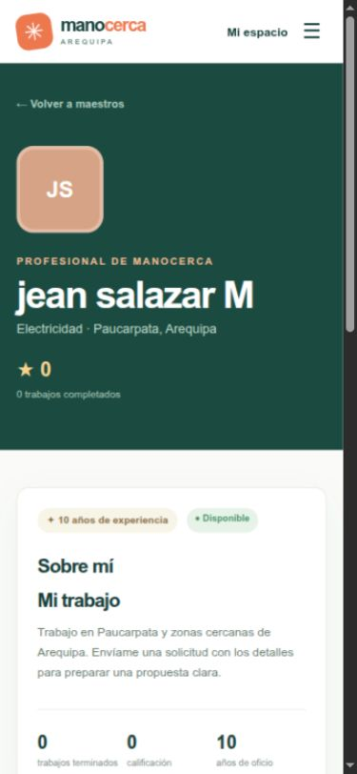
Perfil profesional
Cada maestro tiene una ficha pública para que el cliente evalúe su experiencia.
Información visible
Oficio, distrito, años de experiencia, disponibilidad, calificación y trabajos completados.
Acción principal
El cliente puede iniciar una solicitud dirigida al profesional desde esta ficha.
Perfil real del piloto · producción
MANOCERCA · AVANCES EN PRODUCCIÓN
05

Slide 6
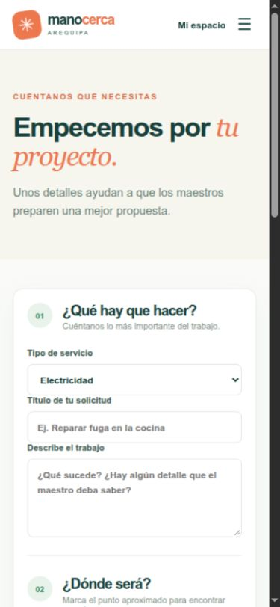
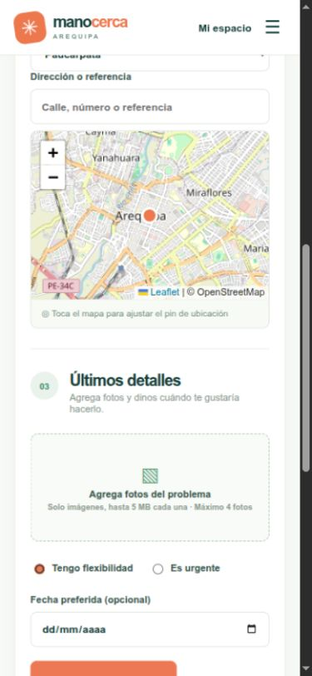
Publicar una solicitud
El cliente describe el trabajo y marca la ubicación en un mapa.
Datos del trabajo
Oficio, título y descripción. Si se llega desde un perfil, la especialidad queda preseleccionada.
Ubicación y evidencia
Leaflet muestra OpenStreetMap. El formulario admite fotos, urgencia y fecha preferida.
FORMULARIO
MAPA Y FOTOS
MANOCERCA · AVANCES EN PRODUCCIÓN
06

Slide 7
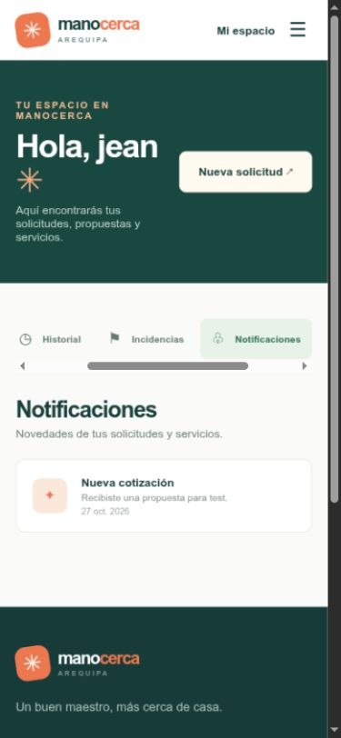
Panel y avisos del cliente
El espacio personal reúne solicitudes y novedades del servicio.
Resumen
El panel muestra el número de solicitudes, cotizaciones recibidas y servicios en el historial.
Notificaciones
Una nueva propuesta aparece en la bandeja del usuario y enlaza con la solicitud.
RESUMEN
NUEVA COTIZACIÓN
MANOCERCA · AVANCES EN PRODUCCIÓN
07

Slide 8
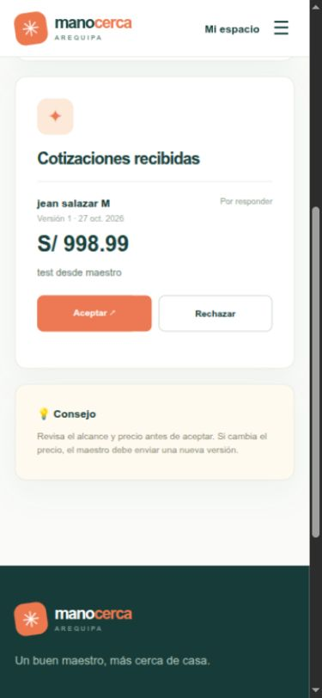
Cotización recibida
La propuesta publicada muestra precio, descripción y decisión del cliente.
Propuesta versionada
La tarjeta indica la versión de la cotización y el importe ofrecido por el maestro.
Decisión del cliente
Aceptar o rechazar actualiza la solicitud mediante funciones transaccionales de PostgreSQL.
Cotización real del piloto · producción
MANOCERCA · AVANCES EN PRODUCCIÓN
08

Slide 9
Frontend y frameworks
Web responsive desarrollada con Angular y TypeScript.
Angular 21
Componentes standalone, rutas con Angular Router y estado con signals.
Angular Material está instalado, pero esta versión usa principalmente componentes y estilos propios.
Interfaz HTML y CSS
Diseño propio que adapta navegación, formularios y paneles a pantallas móviles.
La presentación usa capturas del sitio publicado con una vista de 390 × 844 píxeles.
Mapas
Leaflet y OpenStreetMap permiten ubicar el servicio con un pin.
MANOCERCA · AVANCES EN PRODUCCIÓN
09

Slide 10
Backend: Supabase
Servicios administrados para ejecutar el MVP sin servidor propio.
Autenticación
Seguridad y estados
Supabase Auth gestiona cuentas de cliente y maestro con correo y contraseña.
Políticas RLS delimitan el acceso. Funciones SQL gestionan propuestas, aceptación y avance.
Datos y búsqueda
Notificaciones
PostgreSQL almacena solicitudes, cotizaciones y servicios. PostGIS soporta distancia y zona.
Supabase Realtime actualiza la bandeja interna cuando ocurren eventos.
Archivos
Correo opcional
Storage guarda fotos de solicitudes y medios del perfil profesional.
La Edge Function está preparada en código; el envío exige configurar proveedor y secretos.
MANOCERCA · AVANCES EN PRODUCCIÓN
10

Slide 11
Arquitectura, pruebas y próximos pasos
Estado de la revisión del 28 de octubre de 2026.
Arquitectura
Siguiente iteración
Vercel entrega la aplicación Angular. El navegador se comunica con Supabase Cloud para Auth, datos y archivos.
Conectar el repositorio correcto a Vercel para despliegues automáticos y ampliar pruebas del flujo real.
Verificación
Alcance pendiente
La compilación de producción pasó. Las tres pruebas automatizadas pasaron. El dominio respondió HTTP 200.
Pagos integrados, chat, verificación de identidad y panel administrativo siguen fuera del MVP.
Demo en vivo: manocerca-mvp.vercel.app
MANOCERCA · AVANCES EN PRODUCCIÓN
11

